Slide 1
Comment créer une insertion des jeunes dans le monde du travail pour la paix ?

Slide 2
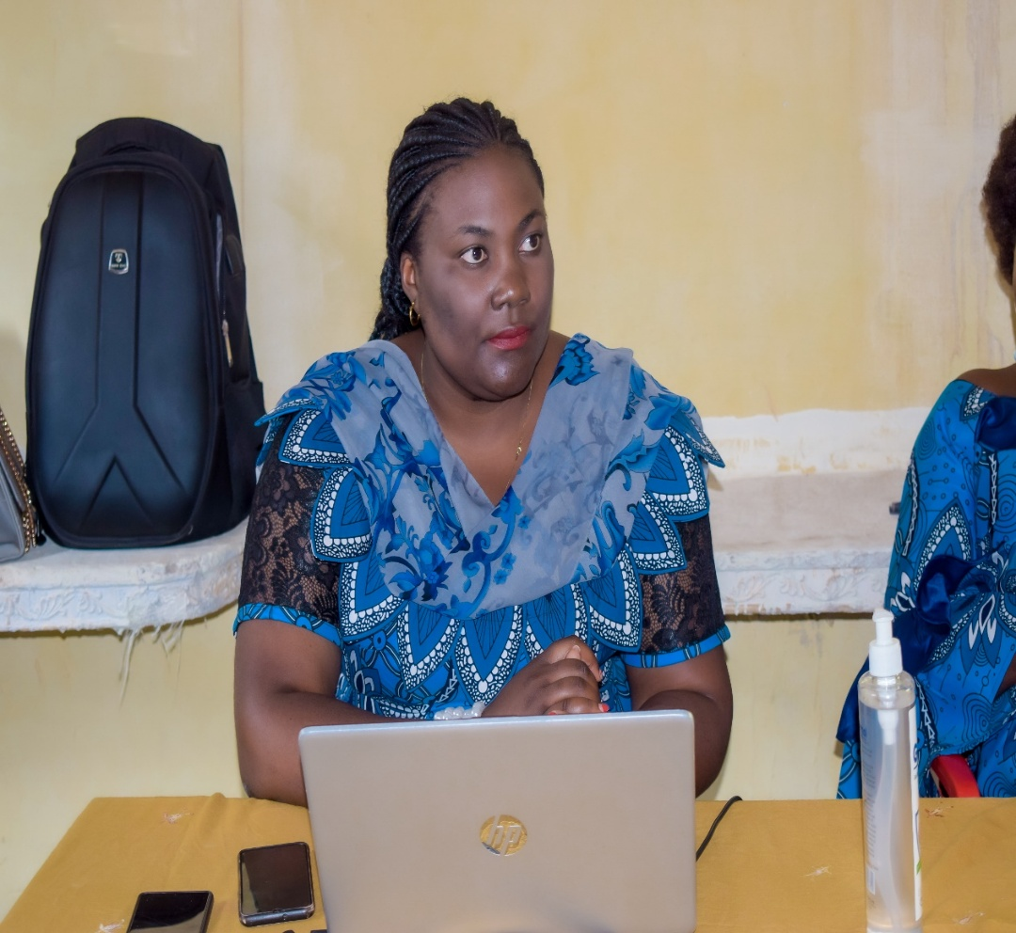
BREVE PRESENTATION Solene Tshilobo de nationalité congolaise Membre de l’UMEC/WUC, de la Voix des filles Afrique, membre des techniciens hydrologues formés au Burkina Faso en février 2025. Professeure à l’ISP de Lubumbashi et je suis présidente de l’ONG ADEPESIDI. Merci pour cette invitation, nous tenterons de vous présenter notre action pour la paix en accompagnant les jeunes dans le monde du travail: « Que faisons-nous, quel impact, nos interventions dans la ville de Lubumbashi en périphérie… »

Slide 3
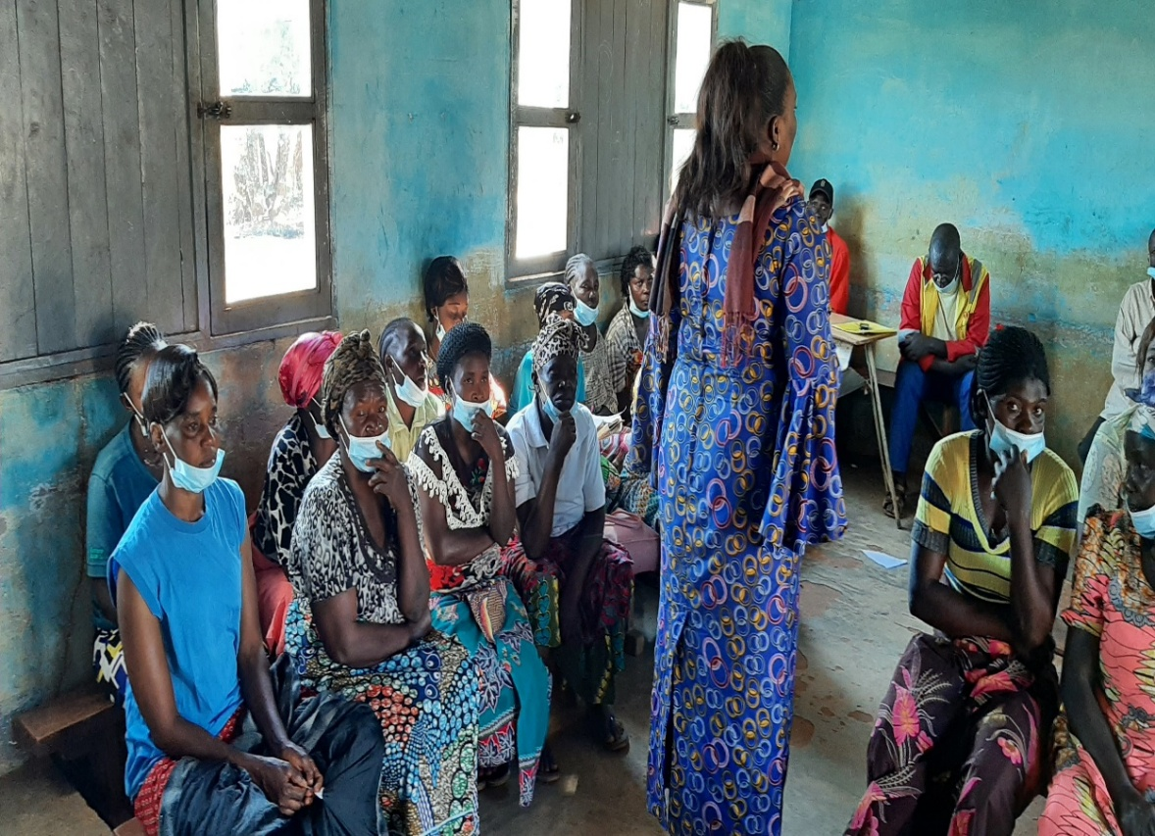
Comprendre la logique : Emploi = Dignité = Paix
Les jeunes sans opportunités deviennent souvent :
vulnérables à la manipulation,
exposés aux conflits communautaires,
démotivés et frustrés, ces jeunes vivent sans paix intérieure et cela dégénère par des conflits extériorisés.
Que devons-nous faire dans notre petit secteur !!!
Créer des opportunités économiques réduit la pauvreté et construit un climat de stabilité sociale et communautaire.
Avec notre organisation nous avons voulu créer l’espace de paix, éduquer à la paix par l’initiation aux métiers, à la scolarisation, au temps de rencontres d’amitiés,…

Slide 4
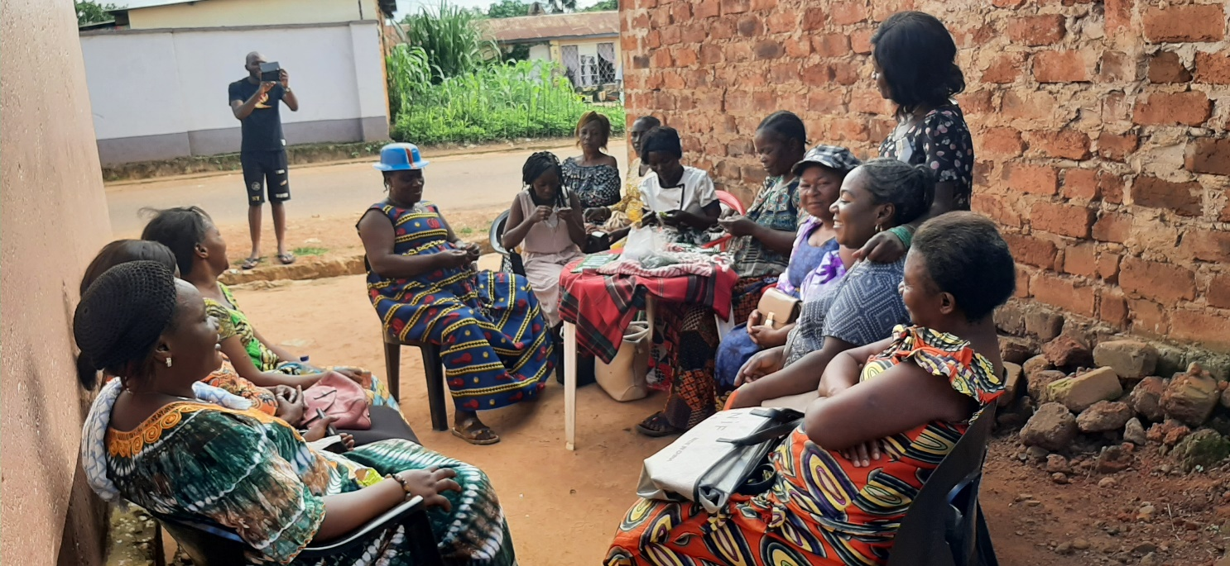
ADEPESIDI (Association pour le Développement, la Protection, l’Éducation, la Solidarité et l’Inclusion des Défavorisés) a une mission claire : accompagner les populations vulnérables, promouvoir l’inclusion et renforcer la paix sociale.
L’insertion des jeunes dans l’emploi pour la paix s’inscrit naturellement dans cette vision.

Slide 5
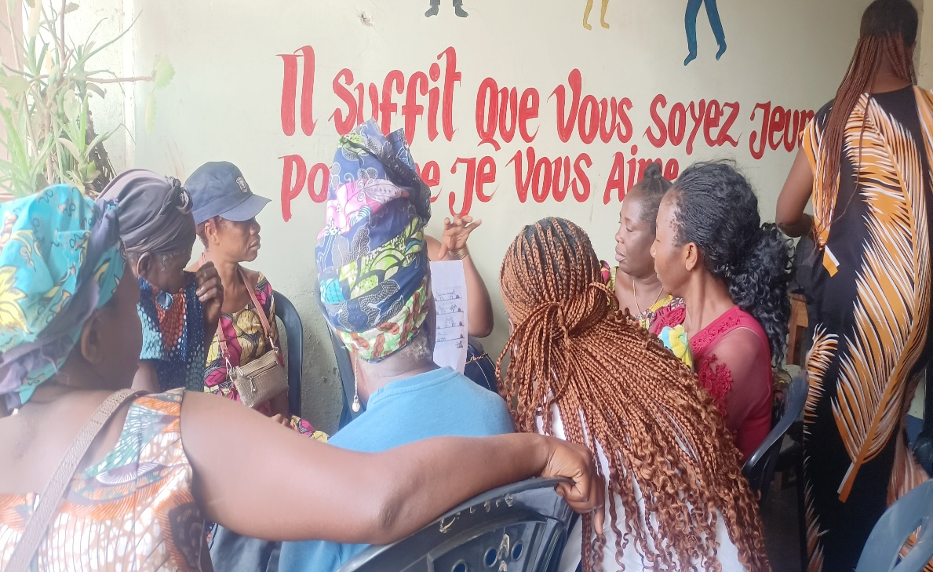
1. Positionnement de l’initiative dans la mission d’ADEPESIDI
L’initiative répond aux objectifs clés d’ADEPESIDI :
Réduction de la vulnérabilité économique des jeunes
Prévention des conflits intercommunautaires
Promotion d’une jeunesse responsable, autonome et actrice de développement
Inclusion sociale des jeunes marginalisés (filles-mères, PVH, non-scolarisés, déplacés, démunis)

Slide 6
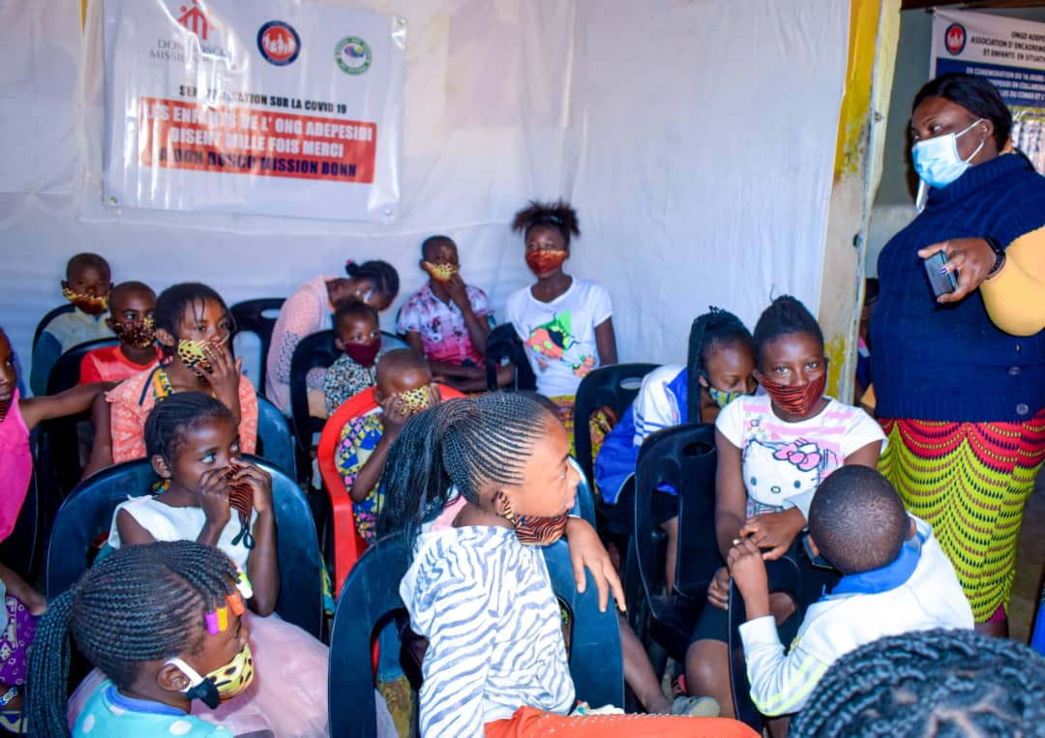
2. Axes d’intervention proposés pour ADEPESIDI
Compétences citoyennes et de paix
Communication non violente
Leadership communautaire
Gestion pacifique des conflits-la médiation par nos actions concrètes.
Vivre-ensemble et cohésion sociale
Sensibilisation aux VBG et inclusion
ADEPESIDI forme non seulement pour travailler, mais pour vivre en paix.

Slide 7
A. Formations professionnelles ciblées
ADEPESIDI peut développer des modules adaptés à la réalité locale :
Compétences techniques
Agriculture durable et maraîchère
Transformation agroalimentaire
Recyclage (papier, plastique, briquettes écologiques)
TIC et outils numériques
Couture & artisanat
Petite mécanique
Énergies renouvelables

Slide 8
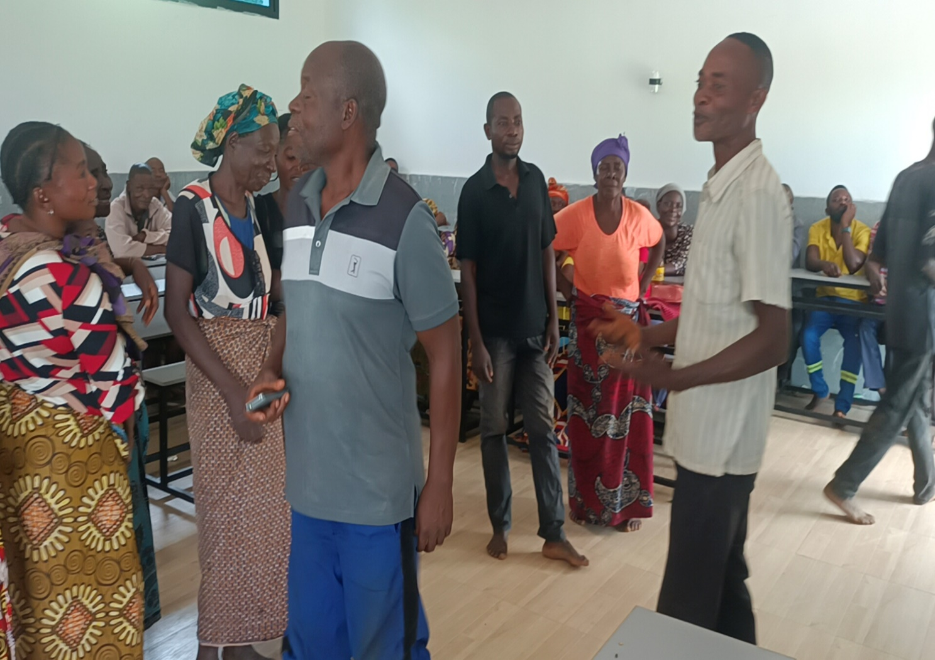
B. Dispositif d’insertion professionnelle
ADEPESIDI peut mettre en place :
1. Des partenariats avec entreprises locales
- accueils en stage des ecoles
- recrutement de jeunes formés
- collaboration sur les projets communautaires

Slide 9
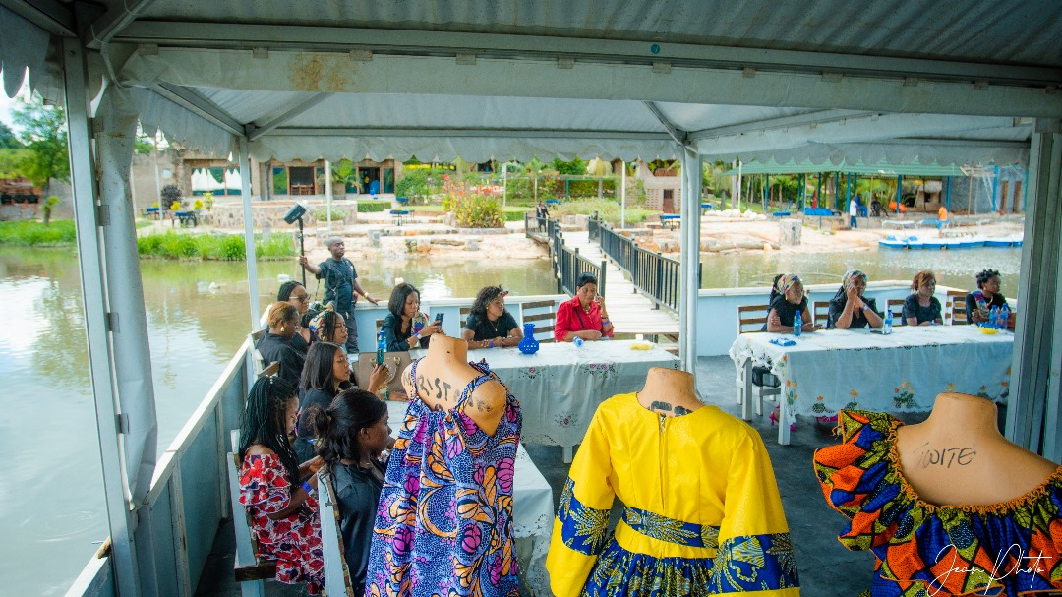
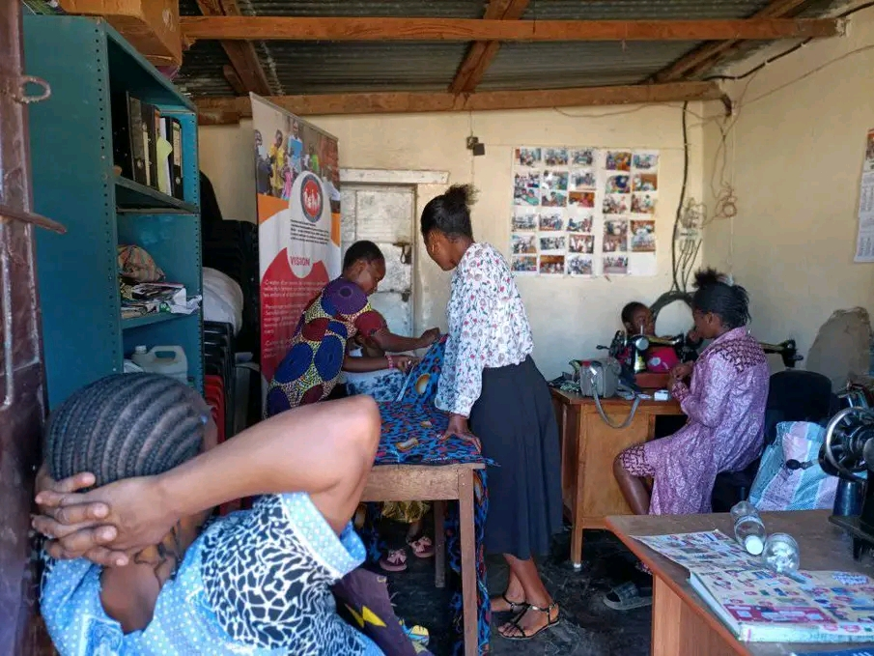
2. Des unités économiques internes
ADEPESIDI a déjà créer ses propres unités modèles :
- unité de transformation
- atelier couture
- unité de recyclage
- ferme-école
- espaces numériques d’apprentissage
👉 Les jeunes acquièrent l’expérience avant d’aller sur le marché du travail.
3. Incubation de jeunes entrepreneurs
Coaching
Montage de plan d’affaires
Appui à l’accès au crédit / fonds de démarrage
Accompagnement sur 12 mois

Slide 10
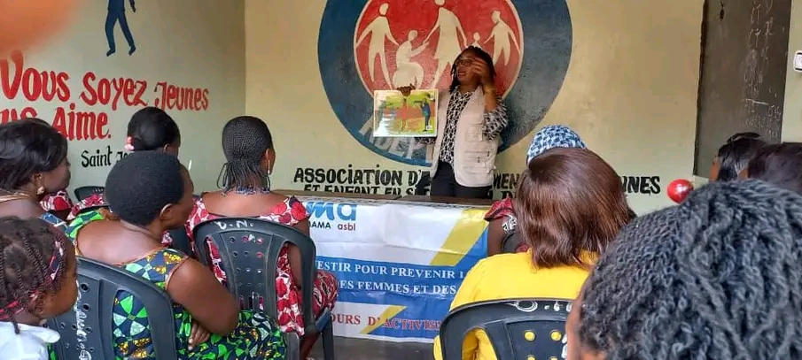
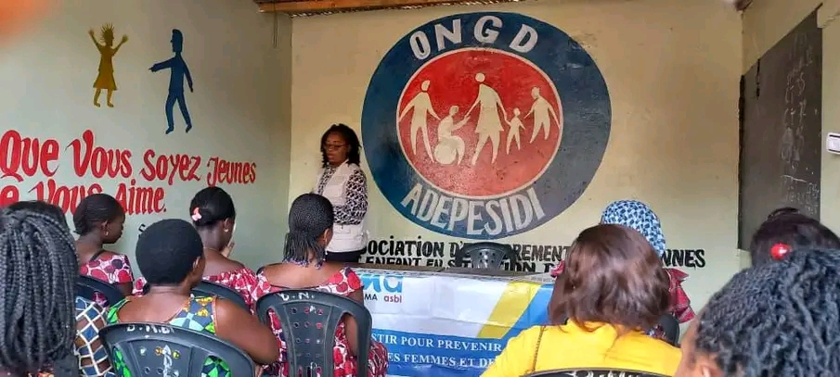
C. Activités de cohésion sociale et paix portées par les jeunes
Pour que l’emploi devienne un moteur de paix, les jeunes participent à :
- Clubs de paix communautaires
- Sensibilisation dans les quartiers
- Projets communautaires (assainissement, reboisement, aide aux enfants vulnérables)
- Médiation des petits conflits locaux
- Activités sportives et culturelles pour le vivre-ensemble
👉 Un jeune inséré devient un ambassadeur de paix.

Slide 11
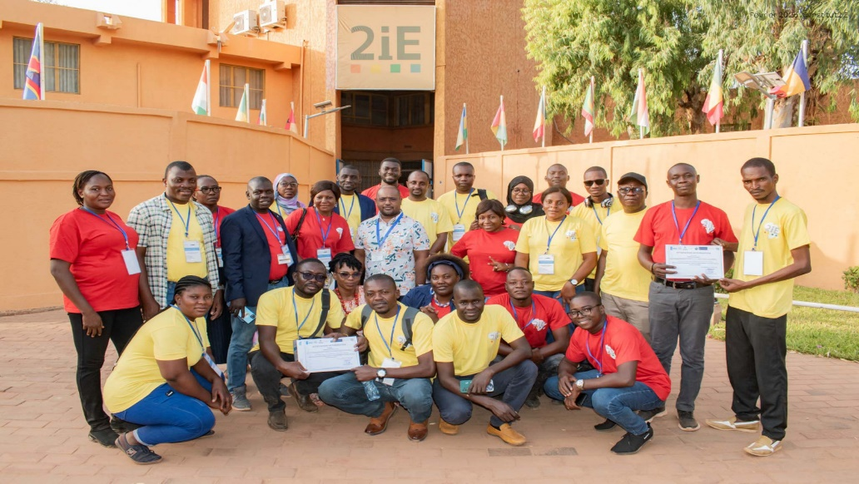
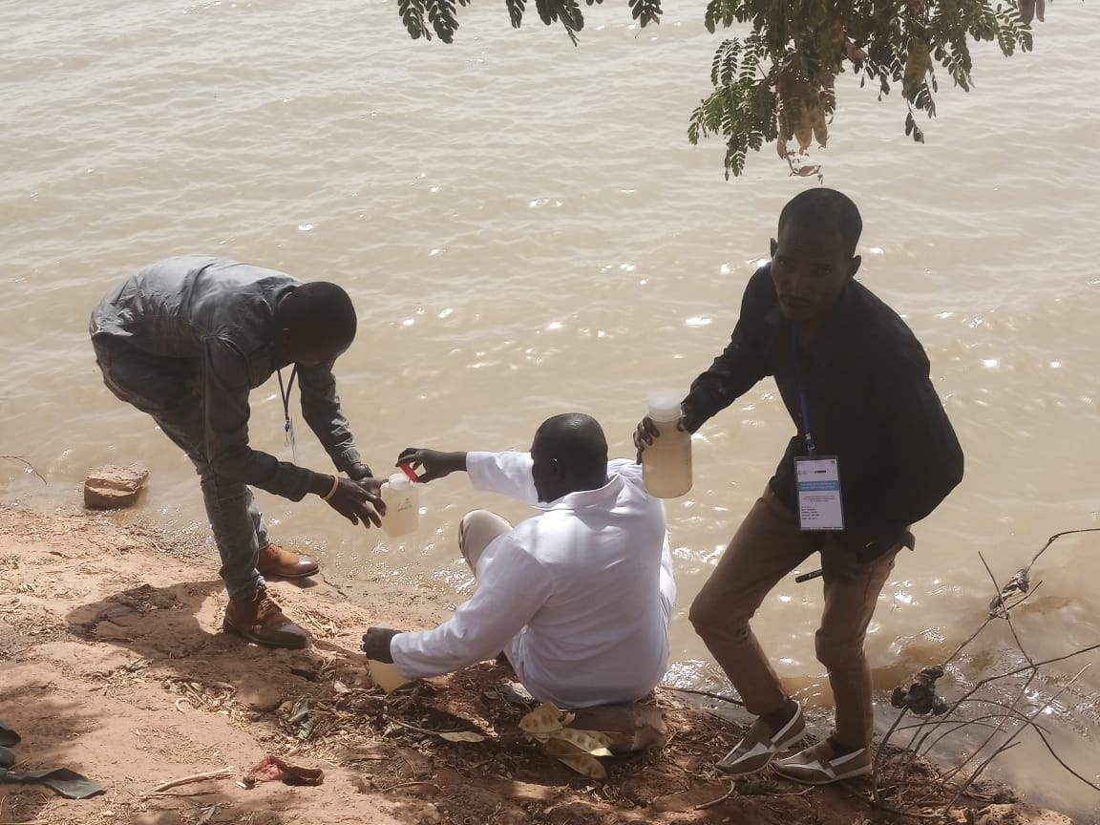
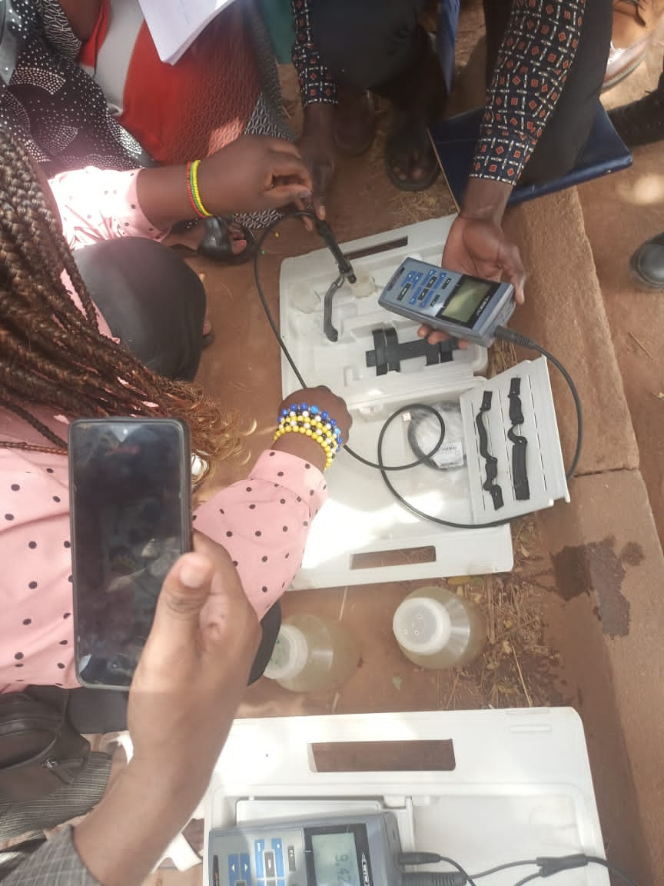
L’eau participe-t-elle à la paix dans la ville de Lubumbashi ?
À Lubumbashi, comme dans toute région en croissance démographique, l’accès à l'eau est un enjeu humanitaire, économique, sanitaire et social. Une bonne gestion de l’eau réduit les tensions, stabilise les communautés et contribue directement à la paix.
Grace à la formation suivi au Burkina Faso avec l’ appui de l’ Unesco via Mr Marc Toile et Umec représentée par le Père Albert Kabuge l’ eau joue un rôle très capital dans le vivre ensemble.
L’eau est un facteur de paix durable
À Lubumbashi, l’accès équitable et sécurisé à l’eau :
apaise les tensions entre familles, renforce le vivre-ensemble,
soutient l’éducation, aide les jeunes à entreprendre,
améliore la santé, réduit la pauvreté,
protège les femmes, crée des opportunités économiques,
et renforce la cohésion sociale.

Slide 12
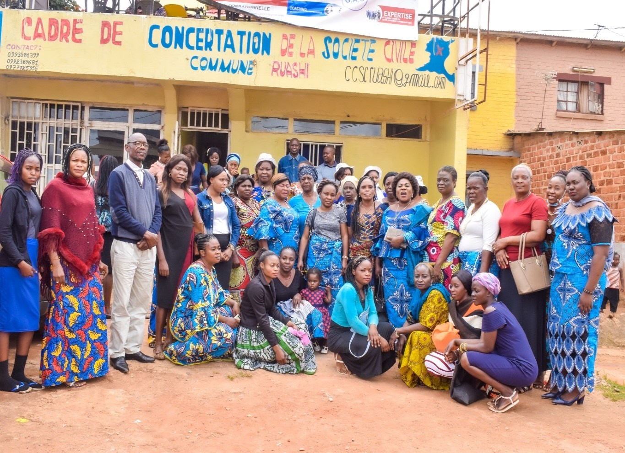
3. Indicateurs pour démontrer l’impact Pour demontrer comment les enfants doivent vivre en paix.
- 20 Enfants scolarisé depuis 3 ans avec nos moyens propres;
- 40 enfants accompagné partiellement;
- 65% de jeunes formés (filles/garçons)
- 65% de jeunes insérés en emploi ou auto-emplois
- 26 micro-entreprises créées
- 3 partenariats économiques signés
Réduction des tensions ou conflits signalés
Plus de 20 activités communautaires réalisées
Et Engagement communautaire des jeunes

Slide 13
AU CCIC, UMEC/WUCT, à l’UNESCO et AUX ORGANISATEURS DE CETTE RENCONTRE GRAND MERCI Lubumbashi, 09 Décembre 2025

